Slide 1

TELEFONIA
Versão 1.0

Slide 2
AGENDA
INTRODUÇÃO À TELEFONIA
COMO ACONTECEM AS CHAMADAS – LOCAL, LDN E LDI
TELEFONIA IP
OPERADORA DE TELEFONIA NGN
PROJETO BÁSICO DE UM SISTEMA DE TELEFONIA NGN

Slide 3
“Você sabe como sua chamada chega até o destino?” “Você sabe como funciona a telefonia dentro de uma empresa?”

Slide 4
AGENDA
INTRODUÇÃO À TELEFONIA
COMO ACONTECEM AS CHAMADAS – LOCAL, LDN E LDI
TELEFONIA IP
OPERADORA DE TELEFONIA NGN
PROJETO BÁSICO DE UM SISTEMA DE TELEFONIA NGN

Slide 5
INTRODUÇÃO A TELEFONIA FIXA
1865 – Fundada a União Internacional de Telecomunicações;
1876 – Graham Bell inventa o telefone, e passa a divulga-lo expondo-o na Exposição Internacional do Centenário da Independência dos Estados Unidos. Na ocasião conhece D.Pedro II;
1881- Autorizada a CTB para explorar a telefonia no Brasil com fins comerciais;
1967 – Criado Ministério das Comunicações;
1998 – Aprovada a Lei Geral de Telecomunicações, aprovado o Regulamento do Serviço Telefônico Fixo Comutado e criada a ANATEL;
2006 – Implantação do STFC;
2008 – Implantação da Portabilidade Numérica;

Slide 6
COMPARAÇÃO HISTÓRICA DE TRANSIÇÃO DAS TECNOLOGIAS:
1ª fase: telefonia analógica, a primeira existente, consiste em transmitir a voz do seu estado original de uma ponta a outra;
2ª fase: telefonia digital, se diferencia em fazer a codificação da voz no intermédio de uma ponta para outra;
3ª fase: telefonia IP, além da codificação da voz, permite também encapsulá-la para ser transmitida;

Slide 7
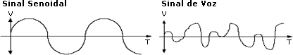
SINAIS DE VOZ
A maior parte da energia presente na voz humana está compreendida numa faixa de frequências reduzida, sendo comum no sistema telefônico limitá-la a uma banda de frequências compreendidas entre 300 e 3400 Hz, zona onde serão mantidas a integridade e confiabilidade, permitindo a adequada audição da voz.
Sinais analógicos são sinais físicos que se manifestam na natureza e assumem sempre valores consistentes como, a temperatura, a pressão, as vibrações acústicas, a eletricidade e o sinal de voz.

Slide 8

Sinais Digitais são os que assumem valores específicos, valores binários, 1 e 0, “on" e “off", "alto" e "baixo", “high and low". São sinais processados por máquinas ou equipamentos para serem utilizados em um meio digital.

Slide 9
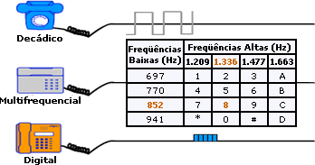
O telefone é um dos aparelhos mais simples que pode existir, funciona praticamente da mesma forma desde quando surgiu;
É composto por cinco dispositivos básicos: transmissor, receptor, campainha, emissor de sinais numéricos e o circuito de transmissão;
A grande evolução que se deu foi em relação ao emissor dos sinais numéricos:

Slide 10
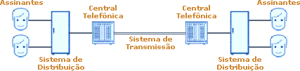
COMPOSIÇÃO DO SISTEMA TELEFÔNICO TRADICIONAL:
O sistema telefônico é composto por terminais telefônicos, rede de acesso, centrais telefônicas e sistemas de transmissão.
As centrais telefônicas são responsáveis pela inteligência de um sistema telefônico;

Slide 11
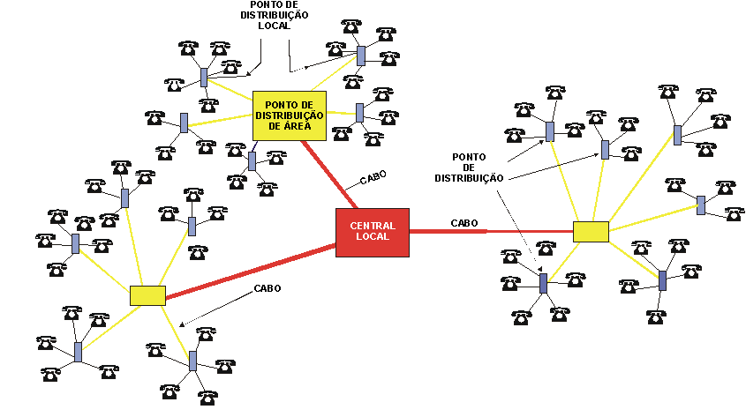
REDE DE ACESSO

Slide 12
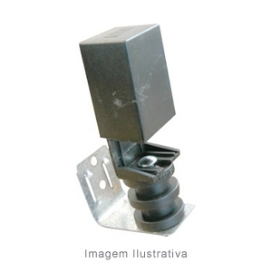
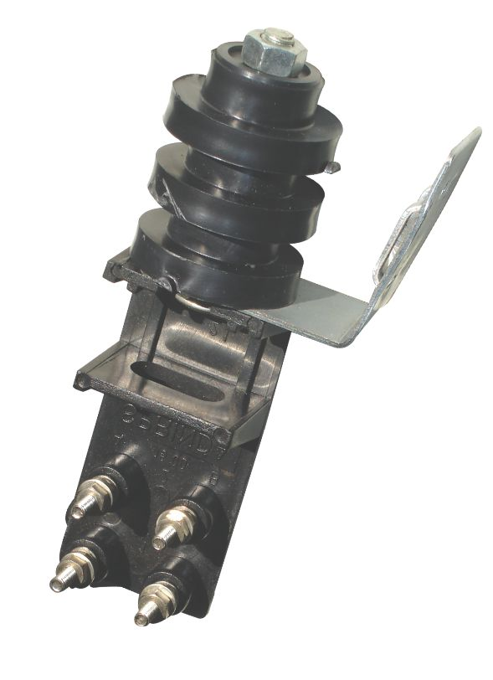
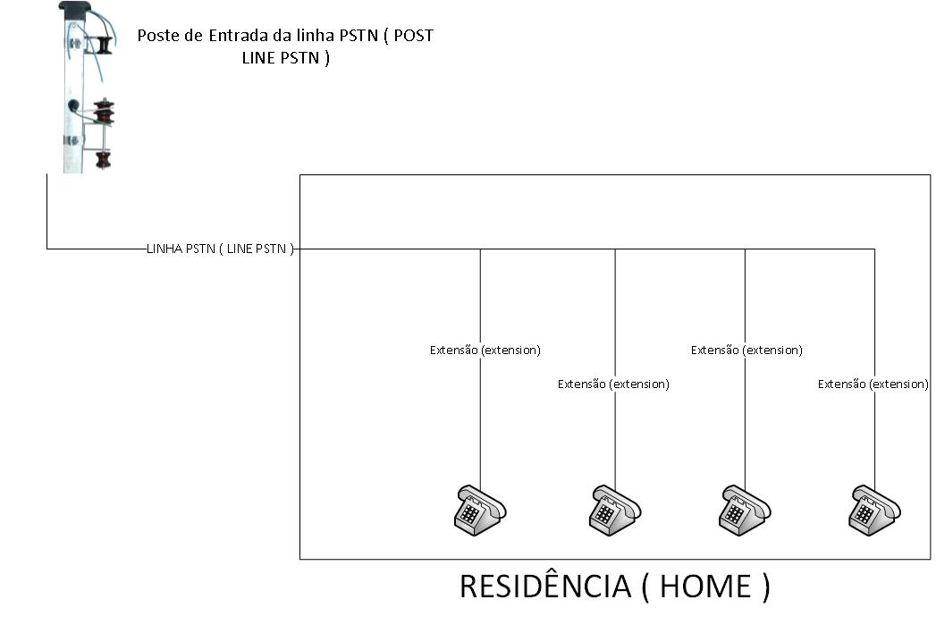
REDE INTERNA
BLOCO XT2

Slide 13
CENTRAIS DE COMUTAÇÃO
Comutação é o processo de interligar dois ou mais pontos entre si. Comutação de Circuitos e Comutação de Pacotes.

Slide 14
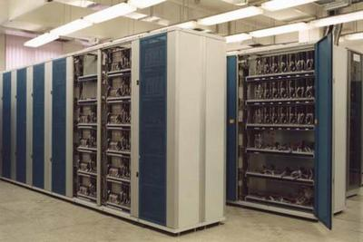
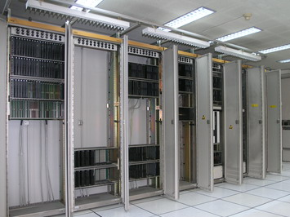
Principais modelos utilizados pelas grandes operadoras foram:
EWSD da Siemens;
AXE da Ericsson;

Slide 15
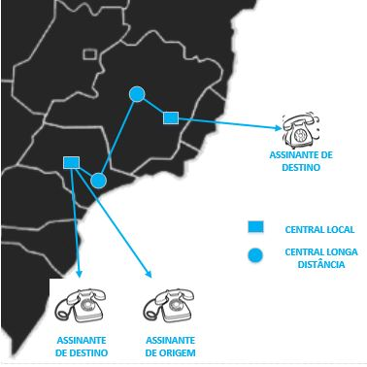
APLICAÇÃO

Slide 16
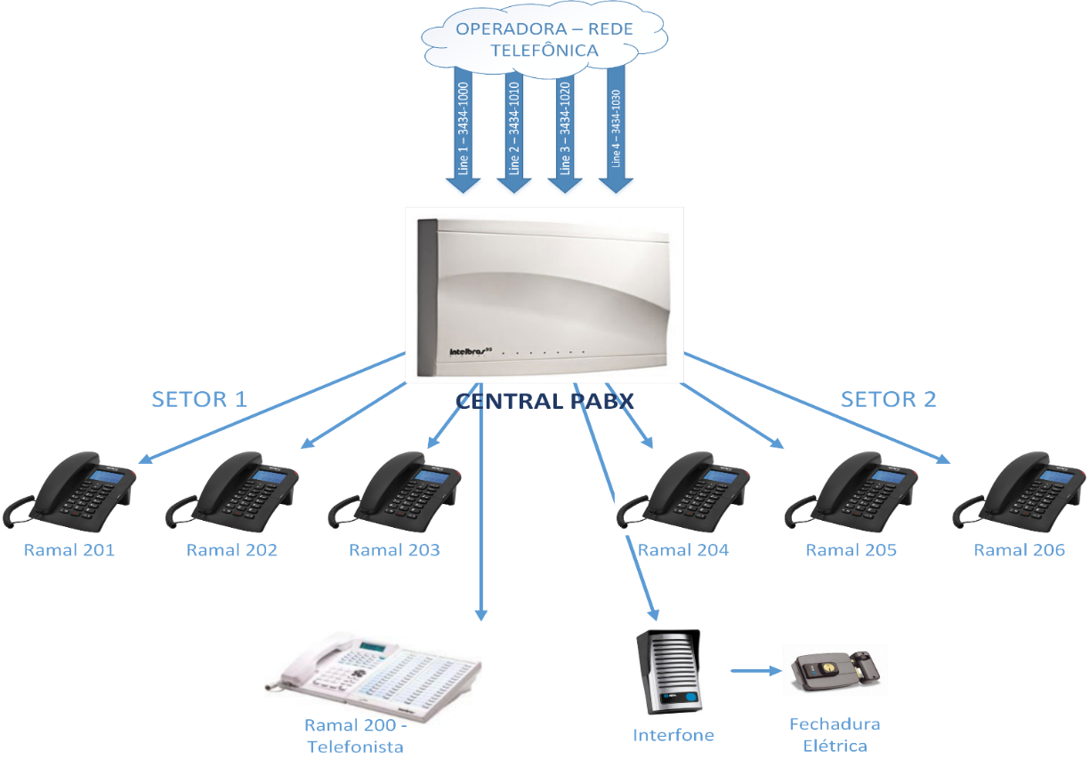
CENTRAIS PABX
PABX para Private Automatic Branch Exchange, cuja tradução seria Troca automática de ramais privados) é um centro de distribuição telefônica pertencente a uma empresa.

Slide 17
AGENDA
INTRODUÇÃO À TELEFONIA
COMO ACONTECEM AS CHAMADAS – LOCAL, LDN E LDI
TELEFONIA IP
OPERADORA DE TELEFONIA NGN
PROJETO BÁSICO DE UM SISTEMA DE TELEFONIA NGN

Slide 18
STFC SERVIÇO DE TELEFONIA FIXO COMUTADO
A Anatel utiliza a denominação Serviço Telefônico Fixo Comutado (STFC) para caracterizar a prestação de serviços de Telefonia Fixa no Brasil.
Considera modalidades do Serviço Telefônico Fixo Comutado o serviço local, o serviço de longa distância nacional e o serviço de longa distância internacional.

Slide 19
COMO ACONTECEM AS CHAMADAS: LOCAL, LDN e LDI
A União Internacional de Telecomunicações (UIT) estabeleceu recomendações para atribuição e administração dos recursos de numeração e padronizou os códigos de cada país (country code);
País | Código do país
Alemanha | 49
Argentina | 54
Brasil | 55
China | 86
Estados Unidos | 1
Iraque | 964
Japão | 81
Portugal | 351

Slide 20
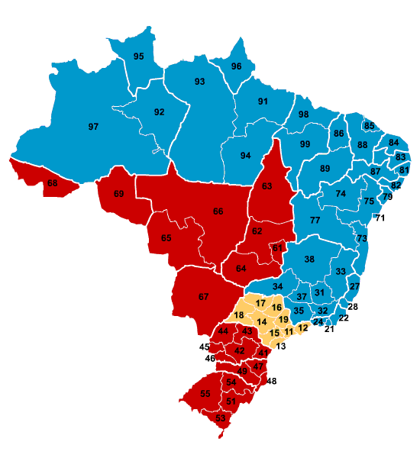
CÓDIGO NACIONAL
O código nacional também conhecido como código de área ou DDD identifica uma área geográfica específica do território nacional.

Slide 21
CÓDIGO DE ACESSO AO USUÁRIO (TERMINAL NUMÉRICO):
Identifica de forma unívoca um assinante ou terminal de uso público e o serviço ao qual está vinculado e é formado por 8 dígitos (N8+N7+N6+N5+N4+N3+N2+N1).
STFC | 2 a 6
SMC/SMP | 9 para as Bandas A (96 a 99) e B (91 a 94) 8 para as Bandas D e E

Slide 22
CÓDIGO DE SELEÇÃO DE PRESTADORA (CSP):
O CSP identifica a prestadora do STFC, nas modalidades Longa Distância Nacional e Longa Distância Internacional sendo composto por 2 caracteres numéricos;
Devido um aumento considerável no número de operadoras e o fato do CSP possuir apenas dois dígitos, todos os códigos já foram preenchidos, assim, a LIFE não utiliza o código de seleção de prestadora em suas discagens, estando de acordo com uma autorização da ANATEL que permite operadoras com menos de 50 mil acessos e que atendem apenas uma região a não utilizar o CSP.

Slide 23
PREFIXOS PARA CHAMADAS 0,00 E 90:
0 | Prefixo nacional. | Identifica chamada de longa distância nacional
00 | Prefixo internacional. | Identifica chamada de longa distância internacional
90 | Prefixo de chamada a cobrar | Caracteriza uma chamada a cobrar no destino

Slide 24
CHAMADA LOCAL:
Um chamada local é aquela feita entre terminais em uma mesma área de numeração fechada. Neste caso é necessário discar apenas o número telefônico do terminal com quem se deseja falar.
Fixo --> Fixo | Os dois terminais estão em uma mesma área local.
Fixo --> Celular | O código nacional (DDD) do Fixo é o mesmo da área em que o Celular está registrado.
Celular* --> Fixo | O código nacional (DDD) do Fixo é o mesmo da área em que o Celular está no momento em que faz a chamada.
Celular* --> Celular | O celular que faz a chamada está na área de código nacional (DDD) em que o Celular chamado está registrado.

Slide 25
CHAMADA LONGA DISTÂNCIA NACIONAL (LDN):
Um chamada longa distância é a chamada em que o terminal numérico de destino encontra-se em uma área de código nacional diferente do terminal numérico de origem;
0 | N12+N11 | N10+N9 | N8+N7+N6+N5+N4+N3+N2+N1
Prefixo Nacional | CSP | Código Nacional (DDD) | número telefônico do assinante
Vale lembrar que no caso da LIFE não se utiliza os dois dígitos do CSP, resultando em:
0 | N10+N9 | N8+N7+N6+N5+N4+N3+N2+N1
Prefixo Nacional | Código Nacional (DDD) | número telefônico do assinante

Slide 26
CHAMADA LONGA DISTÂNCIA INTERNACIONAL (LDI):
LIFE:
00 | CSP | Código do país | código de área (se existir) | número do telefone
00 | Código do país | código de área (se existir) | número do telefone

Slide 27
CHAMADA À COBRAR:
90 | 90 | N8+N7+N6+N5+N4+N3+N2+N1
Prefixo chamada a cobrar | Código destinado a identificar chamada local a cobrar | número telefônico do assinante
90 | N12+N11 | N10+N9 | N8+N7+N6+N5+N4+N3+N2+N1
Prefixo chamada a cobrar | CSP | Código Nacional (DDD) | número telefônico do assinante
LIFE:
90 | N10+N9 | N8+N7+N6+N5+N4+N3+N2+N1
Prefixo chamada a cobrar | Código Nacional (DDD) | número telefônico do assinante

Slide 28
CÓDIGO NÃO GEOGRÁFICO:
900 | Série destinada ao atendimento de provedores de serviço de valor adicionado, indicando que o usuário originador se responsabiliza pelo pagamento do serviço de telecomunicações utilizado e pelo adicional relativo ao serviço acessado.
800 | Série destinada à condição de prestação do STFC cuja Instituição, à qual o código está designado, se responsabiliza pelo serviço acessado e pelo pagamento do serviço de telecomunicações utilizado, caracterizando uma chamada sem ônus para o usuário originador.
500 | Série destinada ao registro de intenção de doação. A Instituição interessada deve ser declarada de utilidade pública e é ela a responsável pela definição dos valores de doação correspondente a cada código não geográfico utilizado. O valor da doação, correspondente a cada chamada, não deverá ser superior a R$ 30,00 (trinta reais).
300 | Série destinada ao atendimento de provedores de serviço em que o usuário originador se responsabiliza pelo pagamento da chamada.

Slide 29
SERVIÇO DE UTILIDADE PÚBLICA:
Código | Serviço
180 | Delegacias Especializadas de Atendimento à Mulher
181 | Disque Denúncia
190 | Polícia Militar
191 | Polícia Rodoviária Federal
192 | Serviço Público de Remoção de Doentes (Ambulância)
193 | Corpo de Bombeiros
194 | Polícia Federal
197 | Polícia Civil
198 | Polícia Rodoviária Estadual
199 | Defesa Civil

Slide 30
PORTABILIDADE
A portabilidade numérica possibilita ao usuário de serviços de telefonia fixa e móvel manter o número do telefone (código de acesso), independentemente da operadora do serviço;
Só é possível portar o número dentro do mesmo serviço: da telefonia fixa para a telefonia fixa, da telefonia móvel para a telefonia móvel;
Para que haja uma organização e gerência das portabilidades entre as operadoras, foi implementada a ABR TELECOM, uma empresa não estatal que cuida de todo o processo e gerência das portabilidades envolvendo as operadoras;

Slide 31
AGENDA
INTRODUÇÃO À TELEFONIA
COMO ACONTECEM AS CHAMADAS – LOCAL, LDN E LDI
TELEFONIA IP
OPERADORA DE TELEFONIA NGN
PROJETO BÁSICO DE UM SISTEMA DE TELEFONIA NGN

Slide 32
NGN – New Generation Network
O conceito NGN REDES DE NOVA GERAÇÃO (NEWGENERATION NETWORK) está relacionado a uma ideia bastante simples: transportar toda a informação que corre pela rede em pacotes digitais que utilizam o protocolo IP (Internet Protocol). Tais pacotes seriam capazes de transportar conversas telefônicas, vídeo, arquivos, e-mails, dentre outros, utilizando apenas uma única infraestrutura

Slide 33
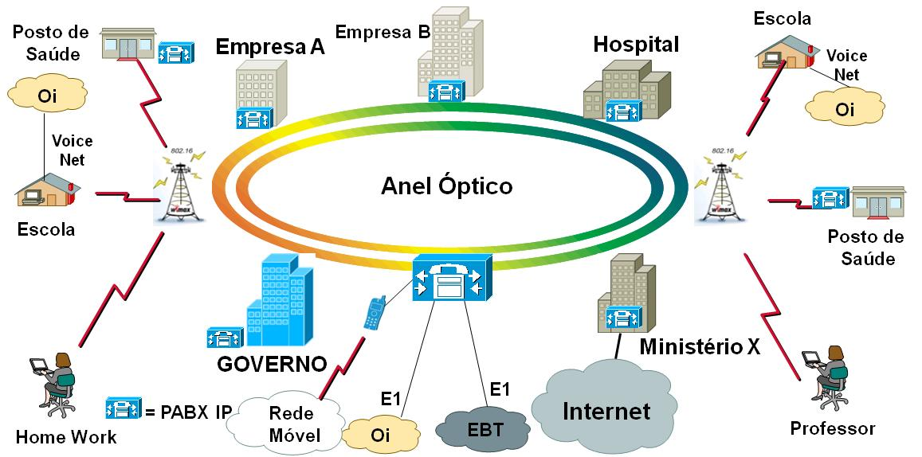
REDE CONVERGIDA

Slide 34
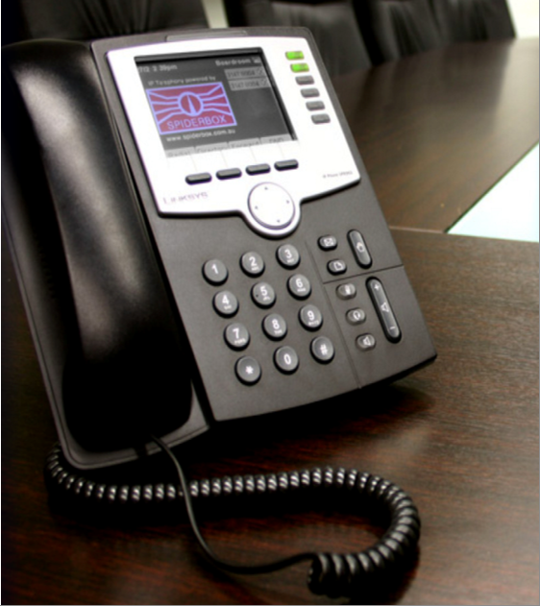
O Telefonia IP aplica-se à arquitetura de telefonia corporativa empresarial que faz uso da integração de tecnologias padrão, de forma integrada e aderente às normas reconhecidas e definidas, e em conformidade com as definições das Agências Reguladoras, como a ANATEL.

Slide 35
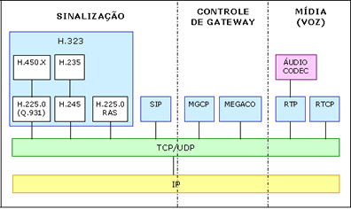
ARQUITETURA – PILHA DE PROTOCOLOS

Slide 36
PROTOCOLOS
Padrões | Protocolos | Proposta
SS7 over IP | SIGTRAN, TALI, Q.2111 | As redes IP precisam ter interfaces com o protocolo de sinalização SS7 e também prover transporte entre elas. Permitir que a sinalização de voz possa ser manipulada em um ambiente IP.
Session Set-up | H.323, SIP, BICC, SIP-T | As redes convergentes devem ter o "melhor esforço" de transporte para suportar as sessões que representam o fluxo de dados e ter definido as especificações de QoS. Permitir estabilidade, modificação e terminação das chamadas multimídia.
Gateway Control | MGCP, MEGACO (H.248 | Iniciar e terminar sessões. Interfaces são necessárias para tarifação, aprovisionamento e sistemas de atendimento a clientes.
Transporte | RTP (Voz sobre IP) ou AAL1/AAL2 (Voz sobre ATM) | Comunicações em tempo real são requeridas para redes convergentes que suportam telefonia, e isso deve ser combinado com o transporte tradicional de dados.

Slide 37
PROTOCOLO SIP – Session Internet Protocol
Protocolo desenvolvido pelo IETF - RFC 2543 e após alguns melhoramentos pela RFC 3261.
Tem como função criar, modificar e terminar sessões multimídia, UNICAST ou MULTICAST (conferências).
100% voltado p/ a Internet.
End-to-end protocol: inteligência presente nos terminais.
SIP URI(Uniform Resource Indentifier): sip:fulano@telecom.br.
Faz uso do SDP (Session Description Protocol) p/ definir as sessões.
Permite localizar o destino via: URI, ramal, telefone fixo ou móvel, correio de voz, e-mail, etc.

Slide 38
MENSAGENS SIP
User Agents:
São Internet Endpoints que usam SIP para se localizarem e conjuntamente negociarem as características de uma sessão multimídia.
UAC (Usuário agente cliente)
UAS (Usuário agente servidor) são entidades lógicas aonde UAC manda pedidos enquanto UAS os recebe.
Proxy Server:
Usado para rotear a mensagem de INVITE para “perto” do Caller.
Roteamento se baseia na localização atual do Caller, autenticação e “accounting”.

Slide 39
Requests (Métodos)
Respostas
INVITE
Inicia uma chamada
1xx
Informativo
ACK
Confirmação
2xx
Sucesso
BYE
Desliga uma
chamada
3xx
Redirecionamento
Cancela uma
requisição pendente
Falha na requisição
CANCEL
4xx
OPTIONS
Facilidades
suportadas
5xx
Falha no servidor
Registro no
Registrar server
Falha global
REGISTER
6xx

Slide 40
MENSAGENS SIP
100 – Informational, tentando
180 – Informational, chamando
200 – Succes, OK, recebida, entendida e aceita
300 – Redirection, múltiplas escolhas, requer uma ação adicional
400 –Client Error, Pedido inválido
401 – Client Error, Não autorizado
402 – Client Error, necessário pagamento
404 – Client Error, não encontrado/não existe
484 – Client Error, Endereço incompleto
486 – Client Error, ocupado
500 – Server Error:Servidor com problema interno
600 – Global Failure: Ocupado em todos os lugares

Slide 41
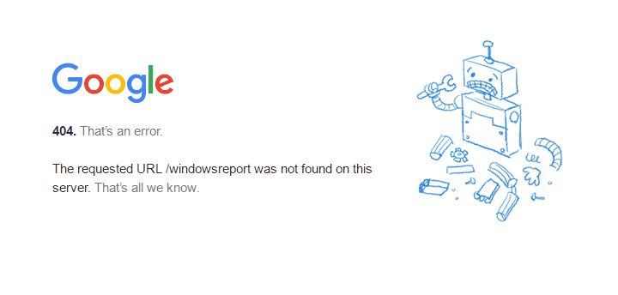
MENSAGENS SIP – EXEMPLO (HTTP)

Slide 42
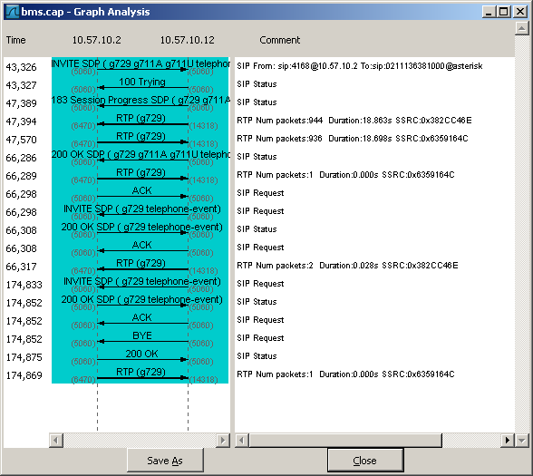
EXEMPLO DE CHAMDA – SIP FLOW

Slide 43
MENSAGENS SIP - CONTEXTO
Via (M): Usado para gravar a rota de um pedido, para permitir os servidores SIP retransmitam as respostas.
To (M): Indica o destino do pedido. O uso de etiqueta(TAG) é no caso de um único URI(Uniform Resource Identifer) designar vários destinos finais.
From (M): Contém um nome opcional e o endereço do originador do pedido. Etiquetas adicionais podem ser colocadas
Cseq (M): Número de seqüência e nome do método, sendo incrementado a cada novo pedido.
Encryption(o): Especifica processos de criptografia
Content-Type(M): Descreve o tipo de mídia do conteúdo do corpo da mensagem, por ex. IETF SDP ou Text/html ou ISUP, etc.
Content-Length(M): Número de octetos na mensagem

Slide 44
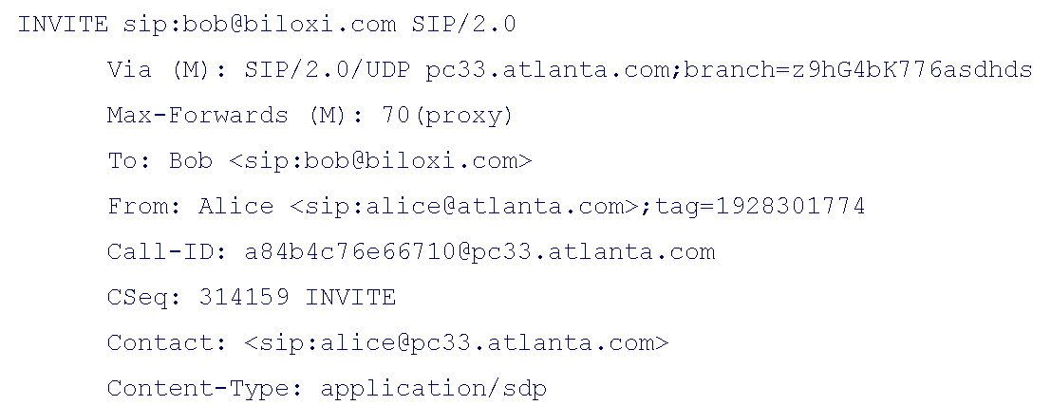
MENSAGENS SIP - LOG

Slide 45
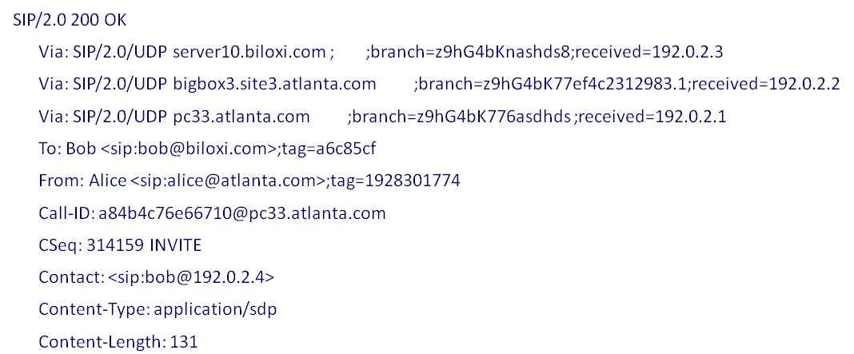
MENSAGENS SIP - LOG

Slide 46
MENSAGENS SIP – SDP – Session Description Protocol
Protocolo especificado pelo IETF que tem como objetivo informar ao lado remoto quais os parâmetros serão utilizados nessa chamada e em que endereço ele se encontra.
Endereço IP
Porta UDP
Prioridade dos Codecs
Tempo de Paquetização dos Codecs
Porta RTCP
A RFC que especifica o SDP é a 2327.

Slide 47
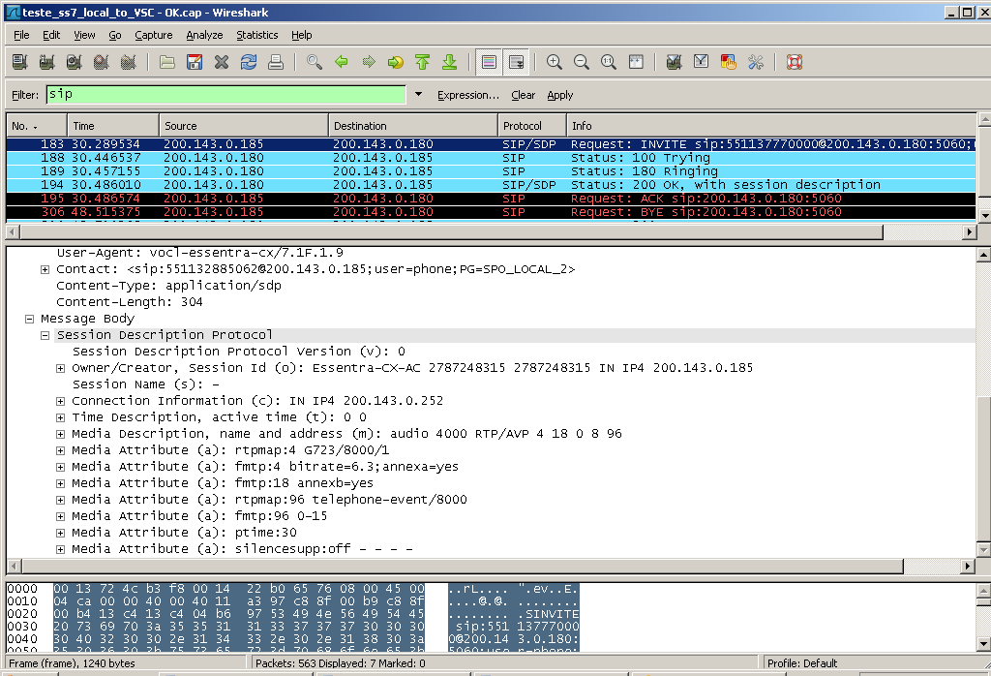
MENSAGENS SIP – SDP – Session Description Protocol

Slide 48
PROTOCOLO SIP – Vantagens x Desvantagens
VANTAGENS
Protocolo aderente a padrões genuinamente Internet.
Altamente escalável.
Flexível e de fácil adaptação a novos desenvolvimentos.
O protocolo de sinalização mais adotado atualmente por empresas de todos os portes.
DESVANTAGENS
Protocolo de desenvolvimento recente, com a padronização em desenvolvimento.
A maioria dos fornecedores utilizam o protocolo com implementações proprietárias.
Dificuldades de interoperabilidade entre os diversos fabricantes.

Slide 49
PROTOCOLO RTP – Real Time Protocol
Padronizado pelo IETF – RFC 1889 (atual RFC-3350), o Real-time Transport Protocol (RTP), foi projetado para permitir que os receptores compensem o jitter e a perda de pacotes introduzidos pelas redes IP e utilizado em conexões com perfil de áudio ou vídeo (AVP).
Inclui as seguintes informações:
Tipo de dado transportado.
Timestamps.
Número de sequência.
A Recomendação: Secure RTP, RFC 3711, permite uso de criptografia e autenticação das mensagens RTP e RTCP.

Slide 50
CODEC
O objetivo do CODEC é transformar os sinais analógicos em dados.
Uma forma simples: COder/DECoder.

Slide 51
CODEC
A voz é uma informação do tipo analógica e para ser manipulada por redes de dados (pacotes) deve ser transformada em sinal digital. Os dispositivos que realizam essa transformação são os CODECs.
Uma das principais técnicas utilizadas pelos codecs é a modulação por técnica de pulsos (PCM), G.711, do ITU, com o sinal codificado a 8 bits e uma velocidade de 64Kbit/s.
Após a digitalização, o sinal digital é enviado para dispositivos de compressão denominados DSP (Digital Signal Processor), que são processadores de extrema capacidade, MIPS (milhões de instruções por segundo). Existem dois padrões de compressão:
Não Paramétricos, baseados na forma de onda (Ex: PCM).
Paramétricos, baseados em modelos que representam a origem da fala humana (Ex.ACELP, etc).

Slide 52
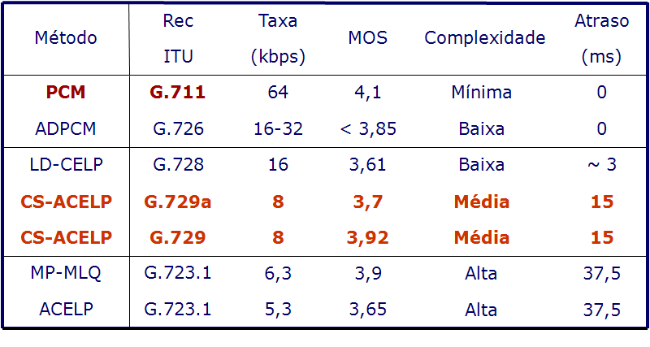
CODEC

Slide 53
CODEC
Na rede telefônica TDM, cada chamada cursada ocupa um circuito de 64 Kbps.
No caso de VoIP, existem outros fatores a considerar:
Técnica de Codificação (CODEC) utilizada.
Overhead RTP + UDP + IP e (eventualmente) MPLS.
Overhead da segunda camada (FR, ATM, PPP, etc).

Slide 54
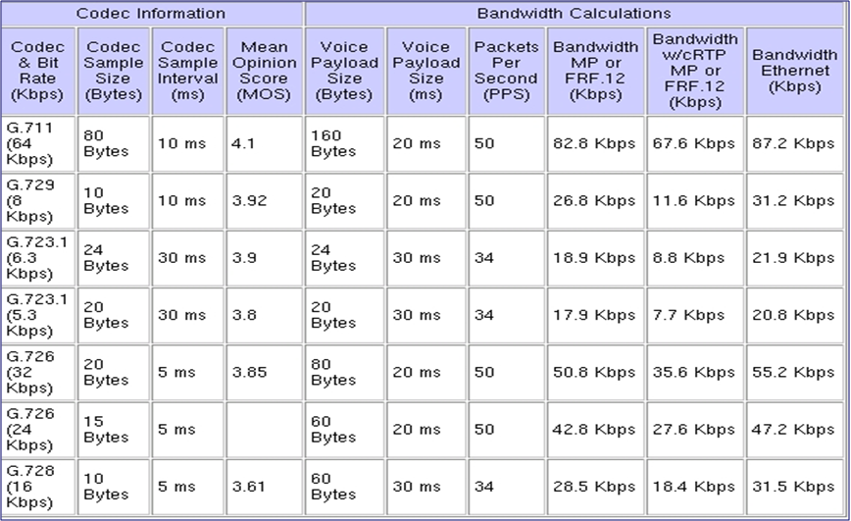
CODEC

Slide 55
QUALIDADE DE CHAMADA - Delay
Delay (latência) é o atraso que sempre existe na comunicação entre dois pontos. Ou seja o tempo que um pacote de dados gasta p/ trafegar de A até B
Os Delays só passam a ser um problema quando ultrapassam certos limites:
0 à 150 ms: excelente
150 à 250 ms: bom, mais utilizado na telefonia
250 à 350 ms: regular
350 à 450 ms: pobre
acima de 450 ms: inaceitável

Slide 56
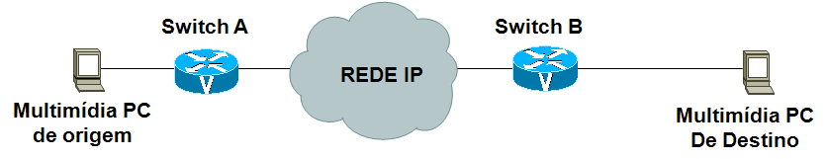
COMUNICAÇÃO IP x IP
Computadores conectados a um ISP( Provedor de Internet), sendo considerado uma Serviço de Valor Adicionado.
Legislação e Impostos: VoIP neste caso é não regulamentado
Exemplo deste tipo de serviço: Skype.
Para exploração Comercial:
Serviço de Valor Adicionado (5%) e/ou Serviço de Telecomunicações (Acordo Confaz: mínimo de 5% )
Serviços de Comunicações Multimídia (SCM): registro ANATEL, interconexão, Poder de Mercado Significativo (PMS), CREA, etc.

Slide 57
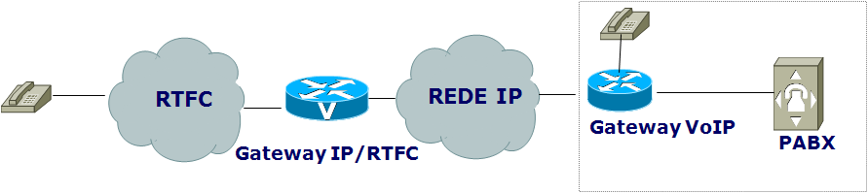
COMUNICAÇÃO TDM x IP
Computadores conectados a um ISP( Provedor de Internet), sendo considerado uma Serviço de Comunicações.
Legislação e Impostos: VoIP neste caso é regulamentado
Exemplo deste tipo de serviço: Skype e Operadoras.
Para exploração Comercial:
Serviço de Telecomunicações (Acordo Confaz: mínimo de 5% )
Serviços de Comunicações Multimídia (SCM) ou Serviço de Comunicações (STFC): registro ANATEL, interconexão, Poder de Mercado Significativo (PMS), CREA, etc.

Slide 58
CENTRAIS IP
PABX convencionais com interfaces E-1 ou FXS/FXO e gateway externo para conexão IP (Ethernet ou ATA – Adaptador de Terminais Analógicos com 2 FXS).
PABX Híbrido – interfaces telefônicas nativas, aceita gateway interno para conexão IP.
PBX IP – interfaces IP nativas, conexão direta a rede IP, pode receber interfaces para a rede telefônica.

Slide 59
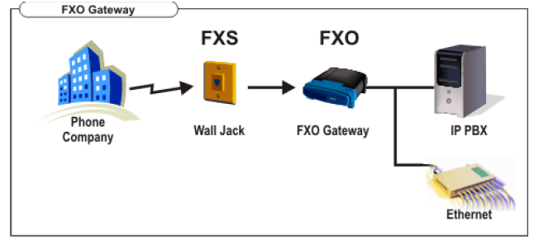
CENTRAIS IP – Interfaces FXS e FXO
FXS e FXO são as portas usadas por linhas de telefonia analógica (também conhecidas por POTS – Plain Old Telephone Service).
FXS - Foreign eXchange Subscriber. É a interface que fornece a linha analógica ao assinante. Em outras palavras, é o “plug na parede” que fornece o tom de marcação, corrente de energia e som.

Slide 60
CENTRAIS IP – Interfaces FXS e FXO
FXO - Foreign eXchange Office. É a interface que recebe a linha analógica. É o plug no telefone ou aparelho de fax, ou o(s) plug(s) no seu sistema de telefonia analógica. Indica se o telefone está no gancho/fora do gancho (circuito fechado). Como a porta FXO está ligada a um dispositivo, tal como fax ou telefone, esse dispositivo é normalmente chamado de ‘dispositivo
FXO’.

Slide 61
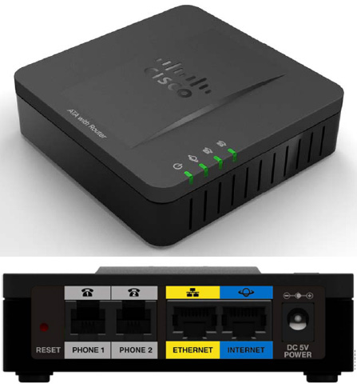





CENTRAIS IP – MARCAS

Slide 62
AGENDA
INTRODUÇÃO À TELEFONIA
COMO ACONTECEM AS CHAMADAS – LOCAL, LDN E LDI
TELEFONIA IP
OPERADORA DE TELEFONIA NGN
PROJETO BÁSICO DE UM SISTEMA DE TELEFONIA NGN

Slide 63
OPERADORA DE TELEFONIA NGN
A topologia e arquitetura de um sistema de telefonia para um operadora NGN é composto por 04 partes:
Terminação no Cliente Final
Rede de Acesso
Core de Serviço
Core de Interconexões

Slide 64
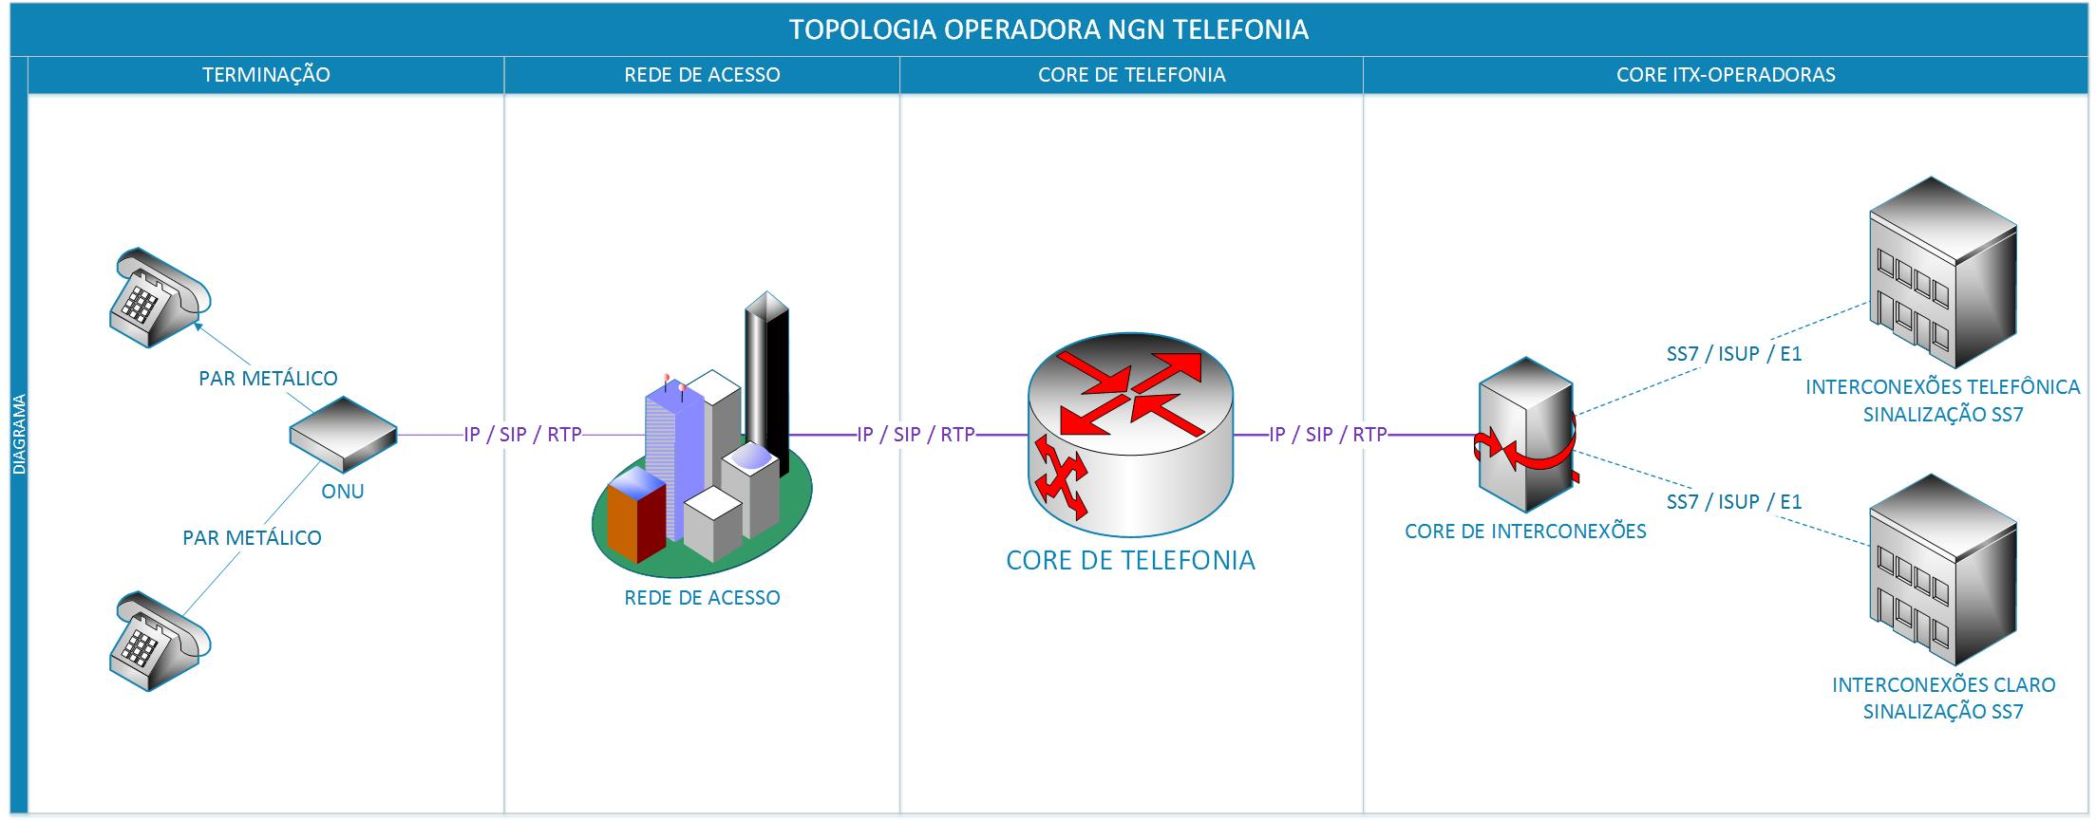
DIAGRAMA SIMPLIFICADO DE TOPOLOGIA NGN PARA OPERADORA DE TELEFONIA:

Slide 65
REDE DE ACESSO E TERMINAÇÃO NO CLIENTE FINAL
Na topologia NGN as redes de acesso utilizadas são geralmente as redes convergentes por meio de fibra óptica, das quais a que vem se tornando cada vez mais comum é a rede PON (Passive Optical Network).
Para um sistema de telefonia a rede de acesso basicamente consiste em:
DHCP Server: roteamento de Ips;
OLT (Optical Line Terminal): este equipamento viabiliza os serviços para os usuários finais e controla a qualidade do serviço (QoS) e o SLA, entre outras tarefas. A OLT é o elemento de realiza a multiplexação dos diferentes usuários na fibra óptica;
SPLITTER ÓPTICO: Faz as derivações da fibra de acordo com o provisionamento de ganhos;
ONU (Optical Network Unit): responsável por fazer a conversão dos sinais responsáveis por cada tipo de serviço (Telefonia: óptico -> analógico FXS);

Slide 66
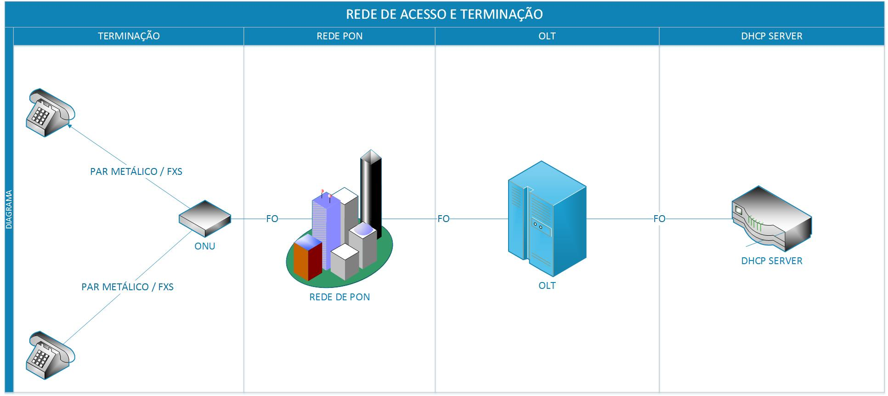
REDE DE ACESSO E TERMINAÇÃO NO CLIENTE FINAL

Slide 67
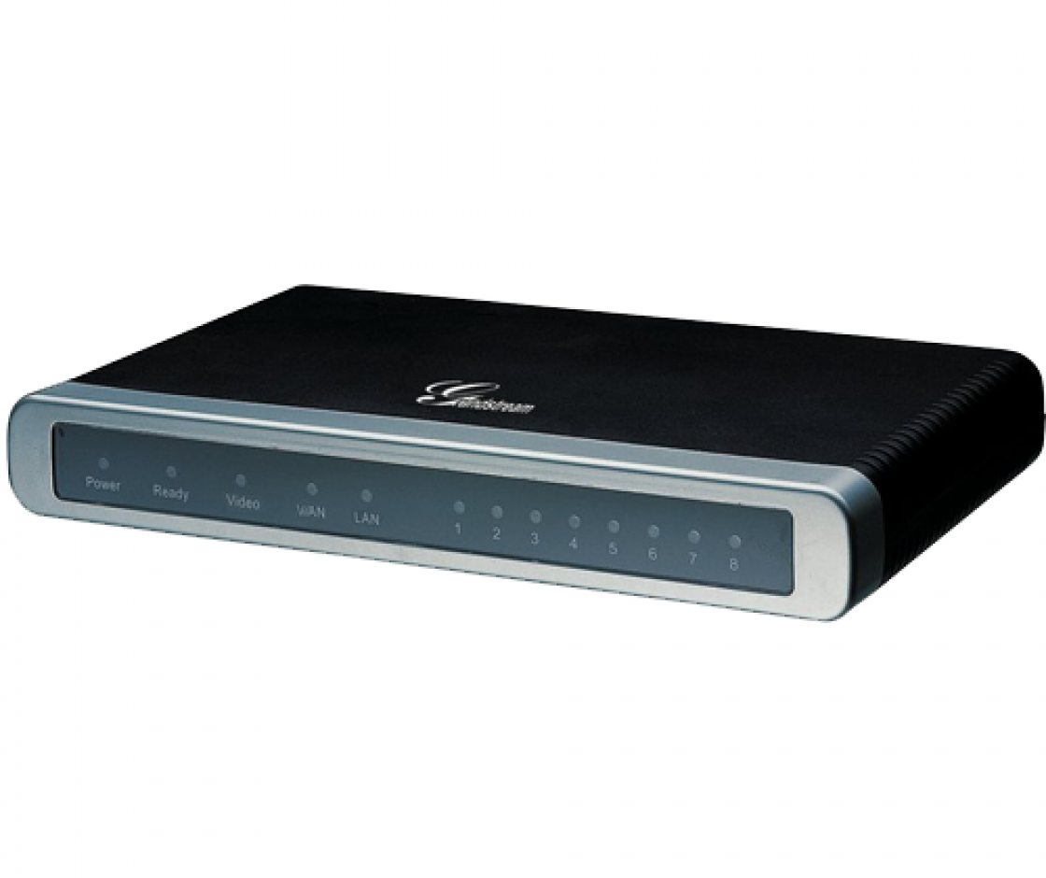
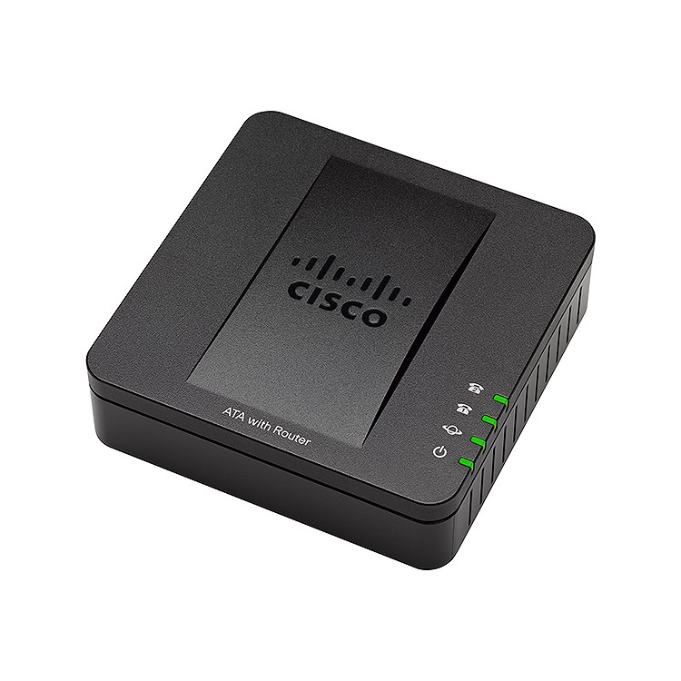
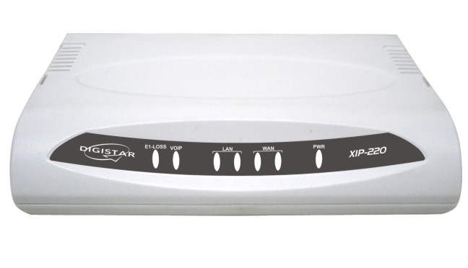
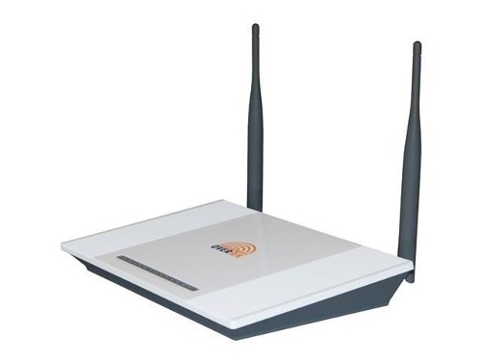
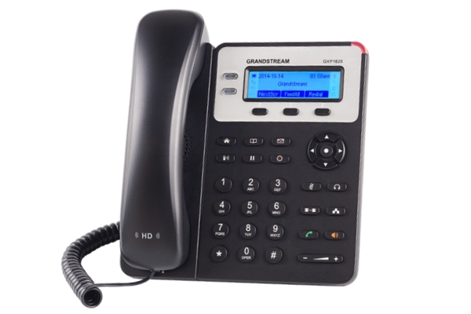
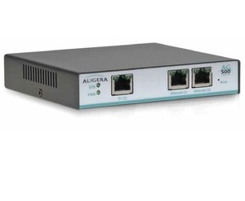
ACESSO AO CLIENTE FINAL
Existem vários tipos de interfaces para acessar o cliente final, os mais conhecidos são: ATAs, ONUs com FXS, Gateways FXS, Gateways E1, PABX IP e Aparelhos IP;

Slide 68
CORE DE SERVIÇO
O Core de Serviço é a parte do sistema responsável por gerenciar os clientes, perfis, bilhetagem, tarifas e tratativas de encaminhamento de chamadas para o core de interconexão de acordo com o tipo da chamada. É composto pelo Softswitch, Gateways para diversas funções e um servidor de banco de dados de portabilidades.
Os Gateways funcionam como periféricos para executar funções específicas que auxiliam o softswitch, bem como: mensagens de áudio, gerenciamento de números de serviços de utilidade pública, gerenciamento de CNGs e etc.
Devido a implementação da portabilidade no STFC, se fez necessário também o desenvolvimento de um banco de dados referência(BDR) para que todas as operadoras possam consultar as informações sobre os terminais numéricos. Sendo assim, toda operadora possui um banco de dados(BDO) espelho do BDR;

Slide 69
SOFTSWITCH
O Softswitch é responsável por todo o tratamento da sinalização que trafega na rede.
Ele pode ser composto por um ou mais elementos físicos.
Fazem parte de uma estrutura de softswitch: Sip Proxy, Sip Registrar, MGC (signaling controller), IP Centrex, Gatekeeper, Media Server, etc.

Slide 70
SOFTSWITCH
Gerenciamento de Perfis de Clientes;
Restrições;
Billing;
Controle;
Estatísticas;
Encaminhamento de chamadas.

Slide 71
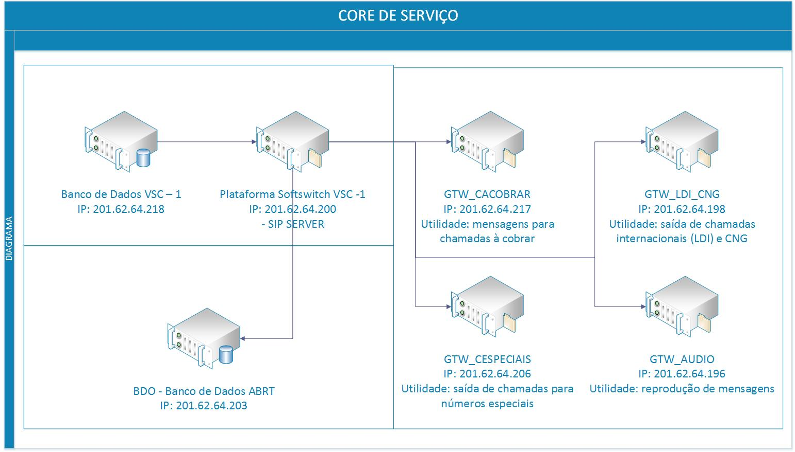
CORE DE SERVIÇO

Slide 72
CORE DE INTERCONEXÕES
Basicamente o Core de Interconexões é responsável de realizar o entroncamento da rede SS7 junto as operadoras e convergir para tecnologia IP dentro da rede NGN.
Além disso, gerencia as rotas de encaminhamento de chamadas, de acordo com o que core de serviço solicitou, para que as mesmas sejam entregues para as respectivas interconexões das operadoras de destino.
Geralmente é composto por um Media Gateway Controller, Signaling Gateway e um Media Gateway, os quais em determinadas situações podem ser um só.

Slide 73
MEDIA GATEWAY
O Media Gateway é o elemento que tem como finalidade a tradução de determinado padrão de áudio em um outro padrão. Com essa tradução, o pacote de voz utiliza uma banda menor no acesso IP, com pequena degradação na voz. (Por exemplo, o PCM A em G.723)
Ele também vai “empacotar” o áudio compresso em protocolos Real Time para transmiti-los através de uma rede IP (RTP).
O Media gateway pode ser controlado por meio de vários protocolos, entre eles o MGCP, MEGACO ou SIP.

Slide 74
SIGNALING GATEWAY
O Signaling Gateway é o elemento que tem como finalidade encapsular a sinalização tradicional (SS7) e enviá-la ao Softswitch de modo que ela seja compreendida.
Em algumas redes o próprio media gateway é o Signaling Gateway, em outras estruturas, o Signaling Gateway é um elemento a parte e em outros casos os links SS7 chegam diretamente no SoftSwitch.

Slide 75
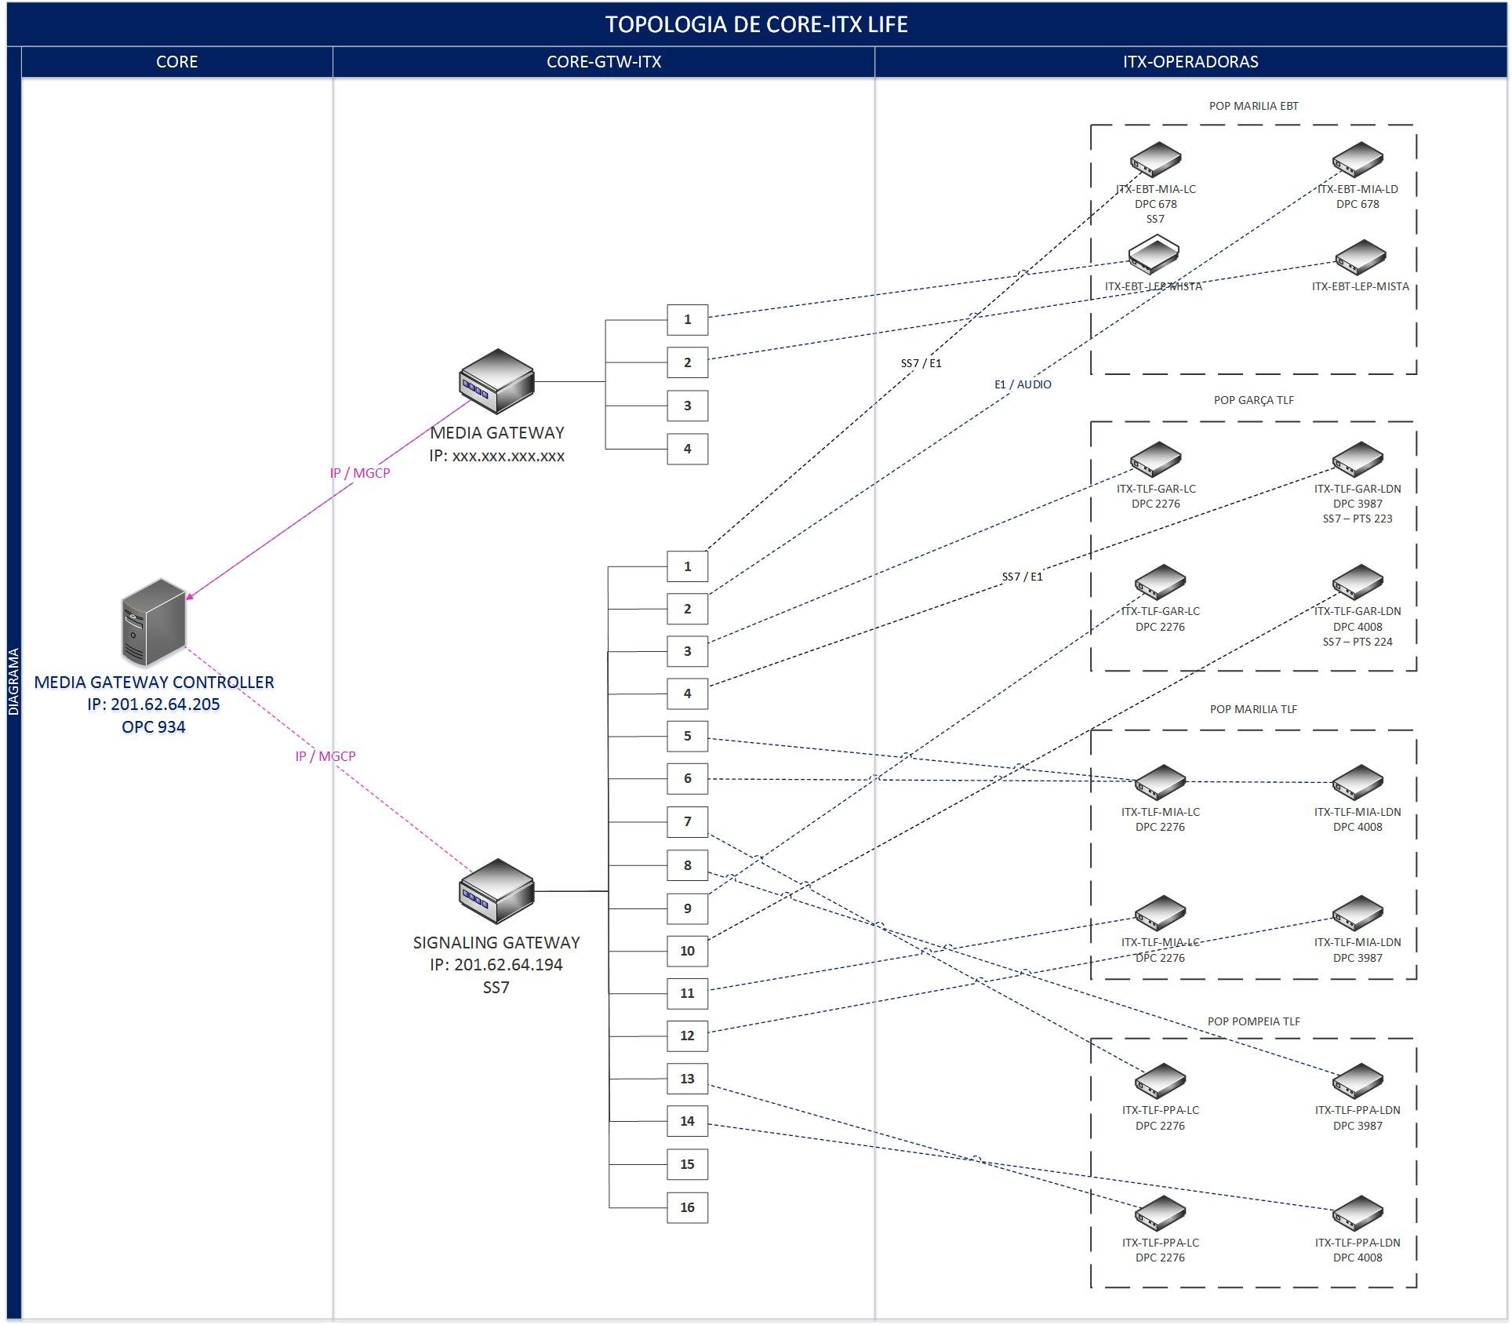

Slide 76
PROTOCOLO SS#7 – Sinalização por Canal Comum Número 7
O SS#7 utiliza um canal específico para troca de sinalização, isto é, o canal de voz associado a uma chamada telefônica não é utilizado para troca de sinalização e sim um canal exclusivo para sinalização, comum a diversas chamadas, sendo por este motivo, este tipo de sinalização, denominado Sinalização por Canal Comum.

Slide 77
PROTOCOLO SS#7
Quando duas centrais de comutação digital estiverem interligadas, a sinalização (linha e registro) utilizada poderá ser a Sinalização por Canal Comum Número 7 (Sinalização #7 ou SS#7). A figura abaixo ilustra um exemplo desta arquitetura.
VOZ
SINALIZAÇÃO

Slide 78
PROTOCOLO SS#7
Uma das características mais importantes da Sinalização #7, é a separação da rede de voz da rede de sinalização, o que possibilita por exemplo a funcionalidade das redes inteligentes e um melhor controle e gerenciamento dos elementos desta rede.
Uma rede de sinalização na qual temos implementado o sistema de sinalização por canal comum #7 é constituída de nós que são denominados pontos de sinalização (PS ou SP, do inglês Signaling Point) e pontos de transferência de sinzalição (PTS ou STP – Signaling Transfer Point).

Slide 79
PROTOCOLO SS#7
PS
PS
PTS
PTS
PTS
PTS
PS
PS
Canais de Voz
PS
Ponto de Sinalização
Enlaces de Sinalização
PTS
Ponto de Transferência de Sinalização

Slide 80
PROTOCOLO SS#7
É utilizado para endereçar as mensagens ao seu destino da seguinte forma: em cada mensagem existe um campo denominado rótulo que é composto do código do PS ao qual a mensagem se destina (campo DPC – Código do Ponto de Destino/Destinantion Point Code), do código do PS que originou a mensagem (campo OPC – Código do Ponto de Origem/Origination Point Code) e um terceiro campo que vai depender do tipo da mensagem.

Slide 81
PROTOCOLO SS#7

Slide 82
PROTOCOLO SS#7

Slide 83
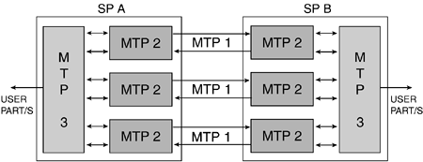
PROTOCOLO SS#7 – Divisão Funcional
Subsistema de Usuários (User Parts - UPs): Os subsistemas de usuários constituem o nível 4 do SS#7 e representam os diversos tipos de usuários como telefonia (TUP), RDSI/ISDN (ISUP), móvel (MAP), entre outros.
Subsistema de Transferência de Mensagens (Messages Transfer Part – MTP ): Esse subsistema representa os níveis de 1 a 3 do SS#7. É um subsistema comum aos diversos tipos de usuários e sua função principal é estabelecer um caminho de comunicação de sinalização que seja rápido e confiável, interligando os diversos subsistemas de usuários que necessitam trocar informações.

Slide 84
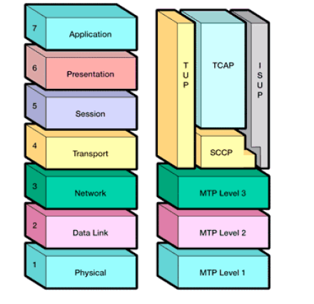
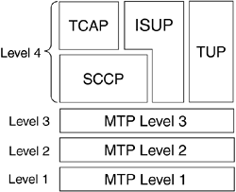
PROTOCOLO SS#7 – Divisão Funcional
O ITU-T define para o Sistema de Sinalização por Canal Comum Número 7, quatro níveis funcionais descritos a seguir:

Slide 85
PROTOCOLO SS#7 – Divisão Funcional
NÍVEL 1: Define as características elétricas e físicas do enlace de dados de sinalização e os modos de acessá-lo para transmissão dos dados de sinalização.
NÍVEL 2: Proporciona a confiabilidade ao enlace de sinalização através das funções relacionadas abaixo:
Delimitação das unidades de sinalização;
Alinhamento das unidades de sinalização;
Detecção de erros no enlace de sinalização;
Correção de erros do enlace por retransmissão;
Alinhamento inicial do enlace;
Controle de fluxo do enlace.

Slide 86
PROTOCOLO SS#7 – Divisão Funcional
NÍVEL 3:
Função de tratamento das mensagens de sinalização: na originação de uma chamada, o nível 3 se encarrega de endereçar a mensagem ao ponto de sinalização de destino. Na recepção da chamada, o nível 3 analisa a mensagem quanto ao seu destino. Se for chamada terminada, a mensagem é entregue ao nível 4, se for para outra central, a mensagem é encaminhada ao seu destino.
Funções de gerência de rede: Possibilitam a reconfiguração da rede de sinalização na ocorrência de falhas. Isto é feito através do roteamento do tráfego de sinalização para evitar os enlaces de dados de sinalização com falha.

Slide 87
PROTOCOLO SS#7 – Divisão Funcional
NÍVEL 4: São definidas funções específicas para cada tipo de usuário (User Part), como por exemplo o TUP e o ISUP.
Para o ISUP (ISDN User Part), como exemplos de funções podemos citar: recepção de dígitos do assinante chamado, procedimentos de dupla ocupação (colisão), gerência dos circuitos de voz, identificação do assinante chamador (CLI/BINA), etc.

Slide 88
PROTOCOLO SS#7 – Mensagens ISUP
TIPO DE MENSAGEM | SIGLA
Endereço Completo | ACM
Atendimento | ANM
Bloqueio de Circuito | BLO
Reconhecimento de Bloqueio de Circuito | BLA
Chamada em Progresso | CPG
Bloqueio de Grupo de Circuitos | CGB
Reconhecimento Bloqueio de Grupo de Circuitos | CGBA
Reset de Grupo de Circuitos | GRS
Reconhecimento de Reset de Grupo de Circuitos | GRA
Desbloqueio de Grupo de Circuitos | CGU
Reconhecimento de Desbloqueio de Grupo de Circuitos | CGUA
Connect | CON
Continuidade | COT

Slide 89
PROTOCOLO SS#7 – Mensagens ISUP
TIPO DE MENSAGEM | SIGLA
Solicitação de Teste de Continuidade | CCR
Endereçamento Inicial | IAM
Liberação | REL
Liberação Completa | RLC
Reset de Circuitos | RSC
Resume | RES
Mensagem de Requisição de Informação | INR
Mensagem de Informação | INF
Endereçamento Subsequente | SAM
Suspensão | SUS
Desbloqueio de Circuito | UBL
Reconhecimento de Desbloqueio de Circuito | UBA

Slide 90
PROTOCOLO SS#7 - Chamadas
IAM
ACM
Chamada completada com sucesso
RING
ANM
VOZ
REL#16
RLC

Slide 91
PROTOCOLO SS#7 - Chamadas
IAM
REL#17
Chamada para assinante
ocupado
RLC

Slide 92
INTERCONEXÕES PARA OPERADORAS DO STFC (CLASSES I e II)
As interconexões entre redes de prestadoras de serviços de telecomunicação são regidas pela Lei nº 9.472, de 16 de julho de 1997, pelo regulamento geral de interconexão, pelos regulamentos e normals específicas de cada serviço.
Pelos contratos de interconexão celebrados entre as prestadoras e homologados pela ANATEL.

Slide 93
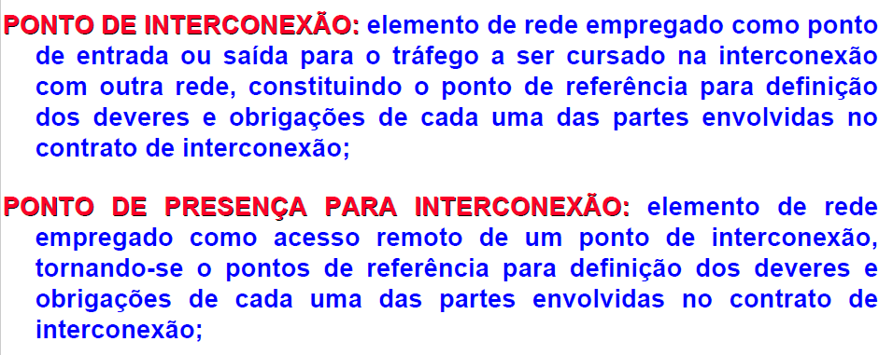
INTERCONEXÕES PARA OPERADORAS DO STFC (CLASSES I e II)

Slide 94
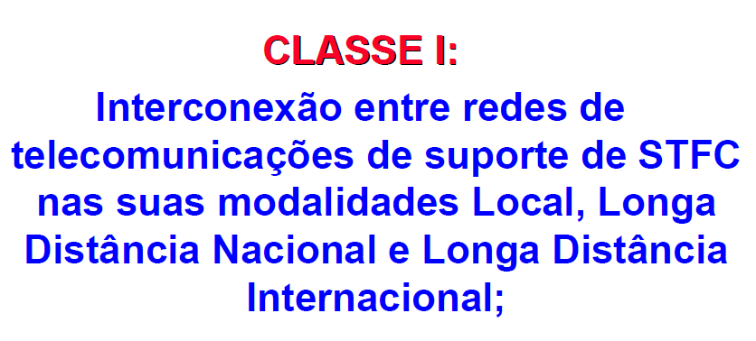
INTERCONEXÕES PARA OPERADORAS DO STFC (CLASSES I e II)

Slide 95
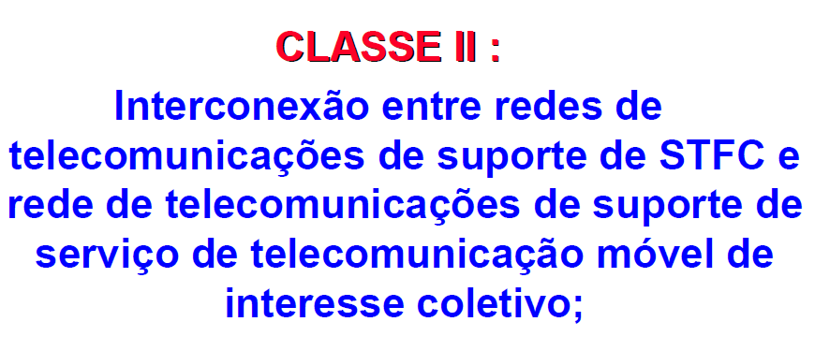
INTERCONEXÕES PARA OPERADORAS DO STFC (CLASSES I e II)

Slide 96
INTERCONEXÕES DIRETAS E INDIRETAS
ITX INDIRETA
ITX DIRETA
ITX DIRETA

Slide 97
INTERCONEXÕES DIRETAS E INDIRETAS

Slide 98
AGENDA
INTRODUÇÃO À TELEFONIA
COMO ACONTECEM AS CHAMADAS – LOCAL, LDN E LDI
TELEFONIA IP
OPERADORA DE TELEFONIA NGN
PROJETO BÁSICO DE UM SISTEMA DE TELEFONIA NGN

Slide 99
PROJETO BÁSICO
Viabilidade de Interconexões: de acordo com o cenário da localidade propor quais interconexões Diretas e Indiretas deveriam ser feitas Classes I e II;

Slide 100
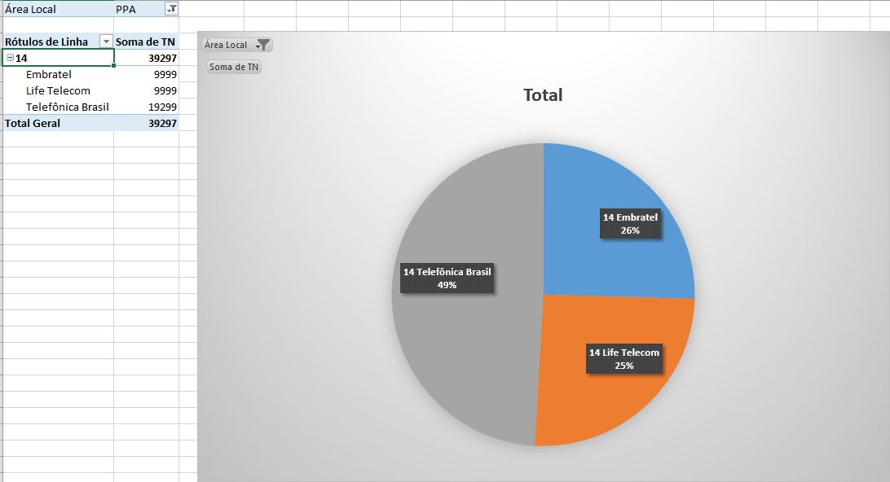
PROJETO BÁSICO

Slide 101
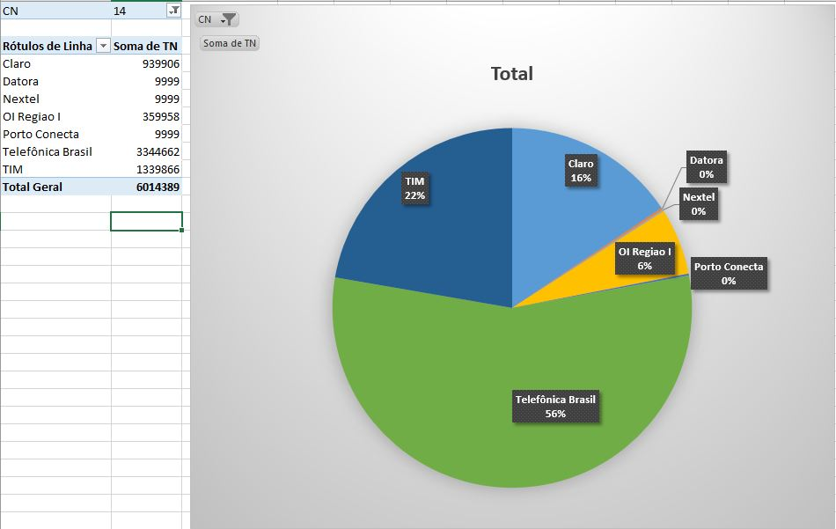
PROJETO BÁSICO

Slide 102
PROJETO BÁSICO
Diagrama / Projeto Técnico: Desenhar o diagrama em blocos da futura operadora: Acesso ao cliente final (Rede de acesso e Terminação), Core de Serviço (Componentes do Core) e Core de Interconexões (MGC,SG e MG, Operadoras, SS#7 – OPCs e DPCs).

Slide 103
PROJETO BÁSICO
Diagrama Cliente Final: Desenhar topologia do cliente final (01 Cliente Residencial com 05 Extensões e 01 Cliente Corporativo com PABX para 08 Ramais FXS).

Slide 104
REFERÊNCIAS
http://www.mc.gov.br/acoes-e-programas/radio-digital/44-historia-das-comunicacoes/22463-historia-da-telefonia
http://www.trabalhosfeitos.com/ensaios/Linha-Do-Tempo-Hist%C3%B3ria-Do/298521.html
http://www.teleco.com.br/tutoriais/tutorialeletronica/pagina_2.asp
https://ademarfey.wordpress.com/2012/08/01/evolucao-da-telefonia/
http://www.teleco.com.br/tutoriais/tutorialconvdados/pagina_1.asp
http://www.teleco.com.br/tutoriais/tutorialconvdados/pagina_1.asp
http://www.teleco.com.br/tutoriais/tutorialconvdados/pagina_2.asp
http://www.teleco.com.br/tutoriais/tutorialnum/pagina_1.asp
http://www.teleco.com.br/tutoriais/tutorialnum/pagina_2.asp
http://www.teleco.com.br/tutoriais/tutorialnum/pagina_3.asp
http://portal.iff.edu.br/campus/campos-centro/cursos/ensino-superior/cursos-de-tecnologia/eixo-tecnologico-informacao-e-comunicacao-2/arquivos/ApostilaSistemaTelefonico.pdf
http://d2sp.blogspot.com.br/2011/07/telefonia-analogica-x-digital.html

Slide 105
http://www.aaosantos.pro.br/redes/aula7.pdf
http://pt.wikipedia.org/wiki/PBX
http://www.teleco.com.br/tutoriais/tutorialstfc/pagina_3.asp
http://www.wisetel.com.br/produtos_das_telecomunicacoes/stfc.html
http://www.anatel.gov.br/Portal/exibirPortalPaginaEspecial.do?acao=&codItemCanal=1640&codigoVisao=$visao.codigo&nomeVisao=$visao.descricao&nomeCanal=Sobre%20a%20Anatel&nomeItemCanal=Hist%F3rico&codCanal=414
http://www.anatel.gov.br/Portal/exibirPortalInternet.do
http://www.teleco.com.br/tutoriais/tutorialvoipconv/default.asp
http://www.teleco.com.br/tutoriais/tutorialstfc/default.asp
http://www.teleco.com.br/tutoriais/tutorialngnconverg/default.asp
http://www.teleco.com.br/tutoriais/tutorialtelip/pagina_3.asp
Básico de Sinalização por Canal Comum Número 7 – Centro Nacional de Capacitação Telebrás
Prática Telebrás SDT 210.110.732 – “Subsistema de Usuário RDSI – ISUP Sistema de Sinalização por Canal Comum Número7”
http://www.ietf.org/rfc
http://www.itu.int/publications/sector.aspx?lang=en&sector=2
http://sistemas.anatel.gov.br/sdt/Novo/

Slide 106
MUITO OBRIGADO!
Luiz Fernando Ramos” – Supervisor de Core de Voz – LIFE TELECOM luizfernando@life.net.br

